Slide 1


Control siloz (M40)

Slide 2



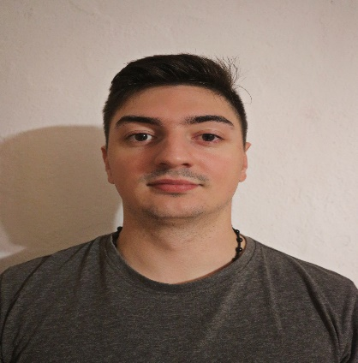

Legendă
Echipa
Programator Șef
Căprariu Emanuel
Programator
Tester
Dan Mircea-Aurelian
Dacian-Mircea Dinu
Scheușan Sebastian
Bijan Liviu

Slide 3
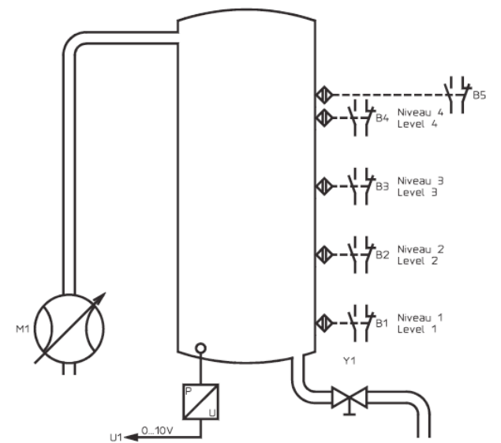


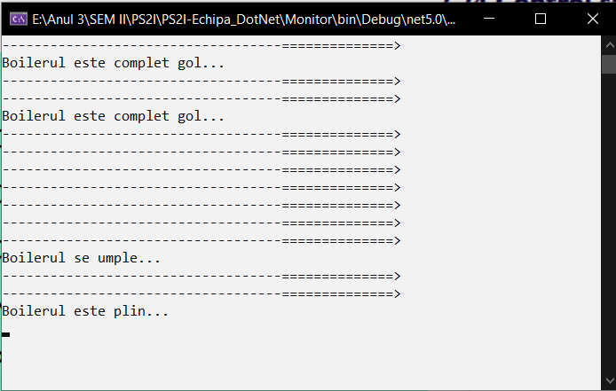
Arhitectura generală
Internet
Module
Cloud
Cloud (WEB API)
Siloz (Simulator)
Meniu administrator
Monitorizare stări
Siloz
Internet
Internet
Meniu administrator
Monitor

Slide 4
Modelul matematic
W
y
ET-I
H(s) = Debit/s
h = 0.1
s = (z-1)/(z*h)
H[z] = Debit/(z-1)/(z*0.1)
H[z] = (z*0.1)*Debit/(z-1)
y[t] – y[t-1] = 0.1*Debit*w[t]
y[t] = 0.1*Debit*w[t]+y[t-1]

Slide 5






Tehnologiile folosite
Management
Implementare
Sisteme de operare

Slide 6
Comunicarea în sistem
1 octet | 1 octet | 1 octet | 1 octet | 5 octeți
Capacitatea maximă a silozului | Debit maxim pompa G1 | Debit maxim valva Ki | Nivelul curent | Nivelul pragurilor B1…B5
Protocolul de transmisie folosit: TCP

Slide 7
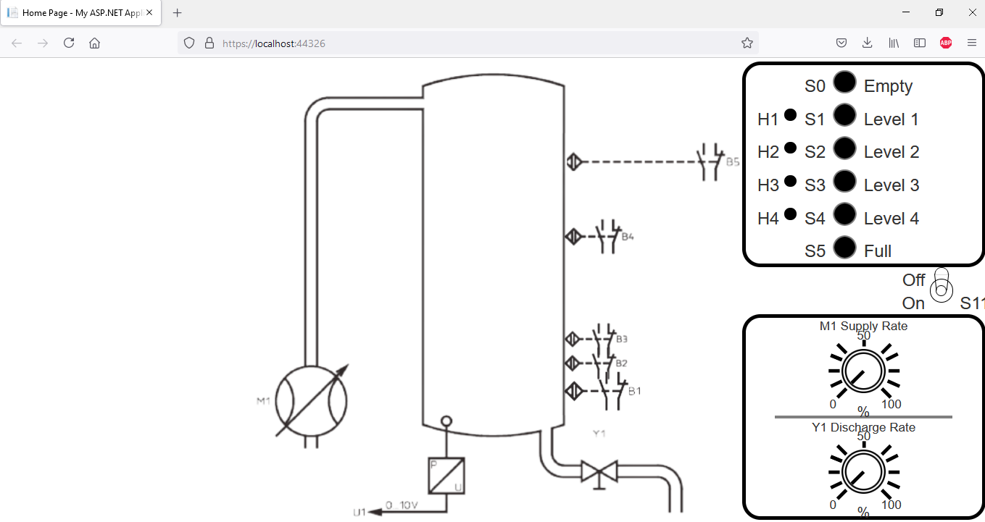
Interfața cu utilizatorul

Slide 8
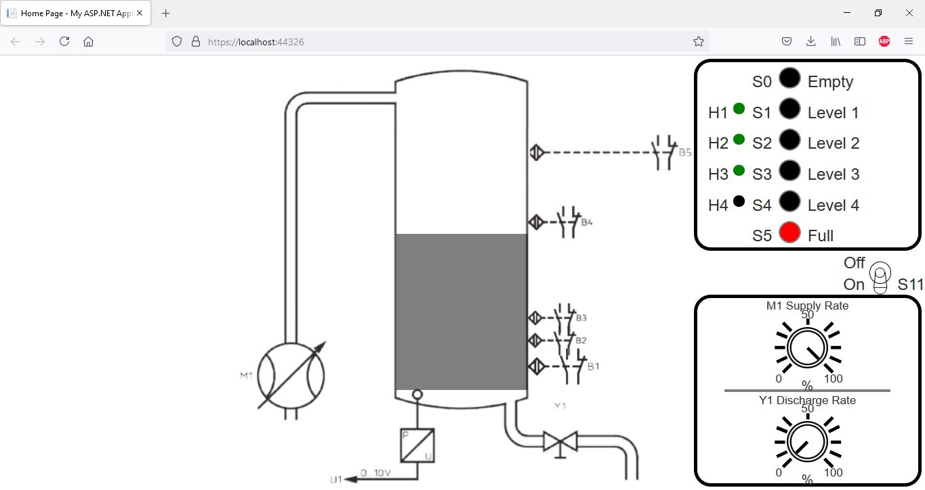

Slide 9
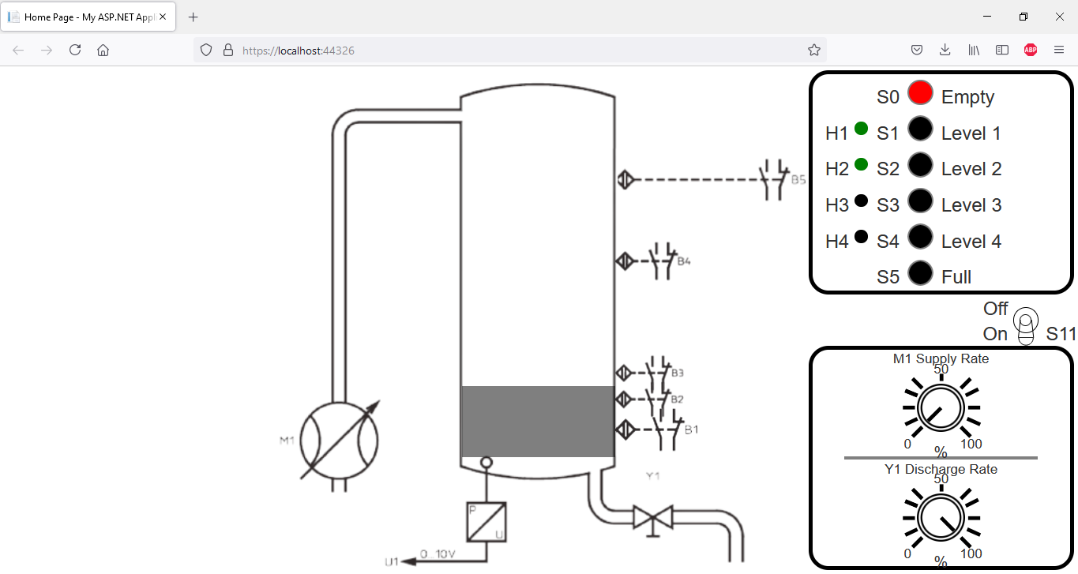

Slide 10
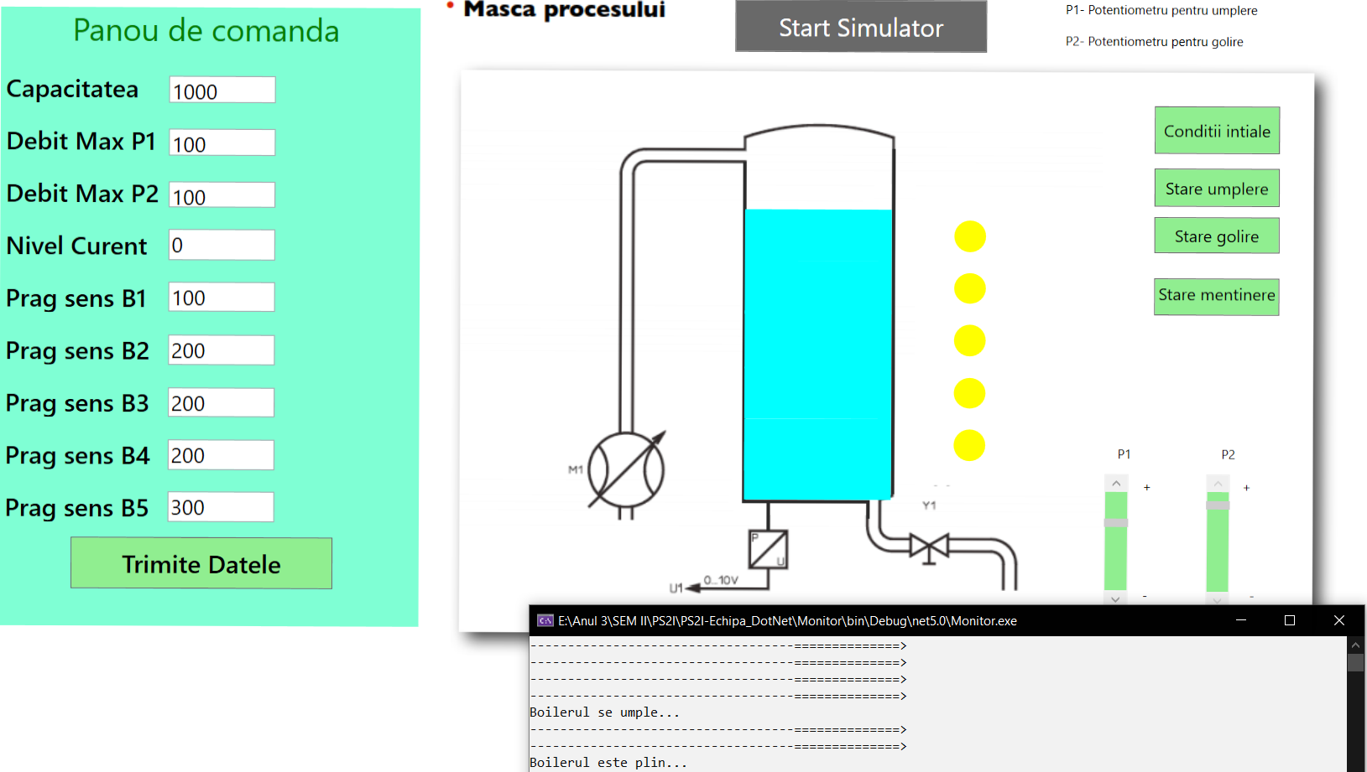

Slide 11
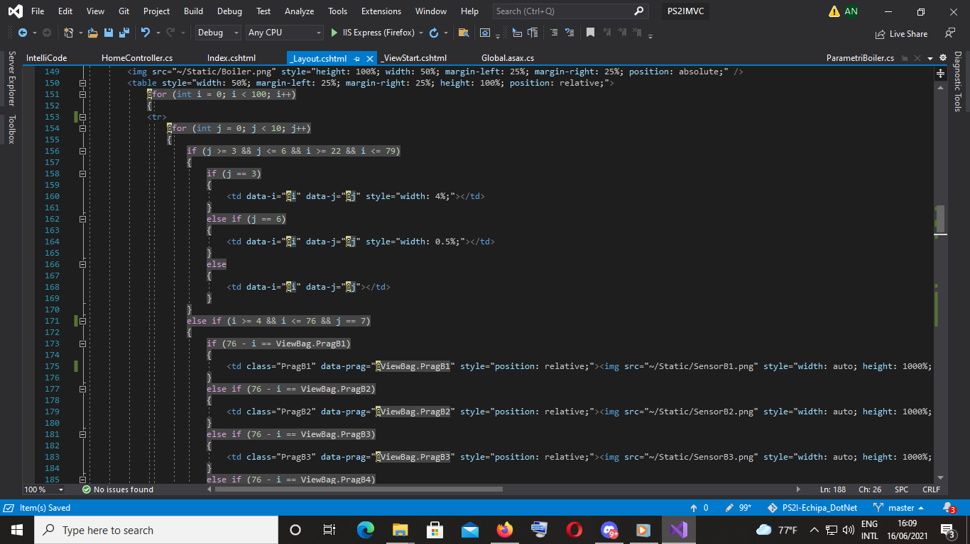

Slide 12
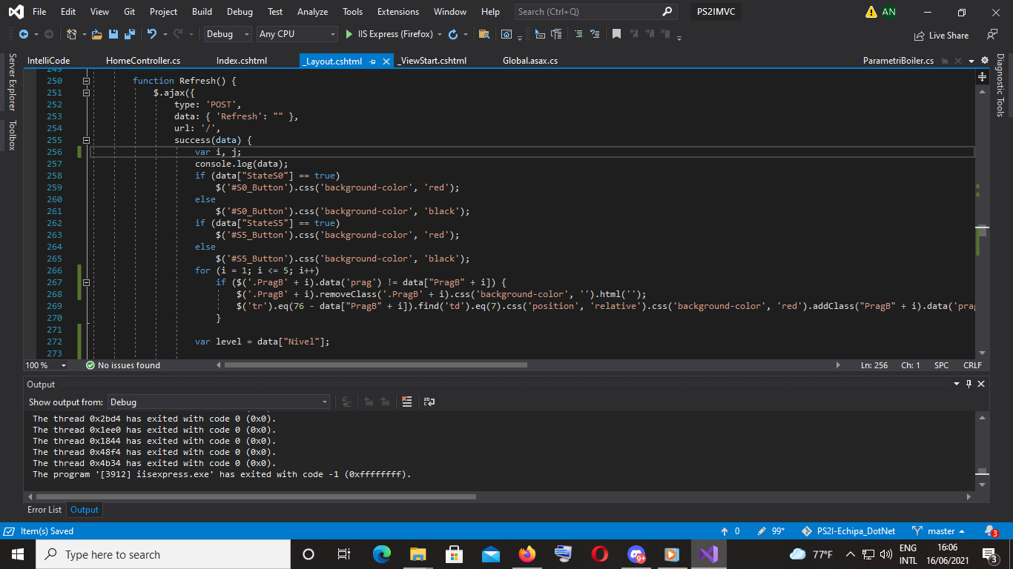

Slide 13
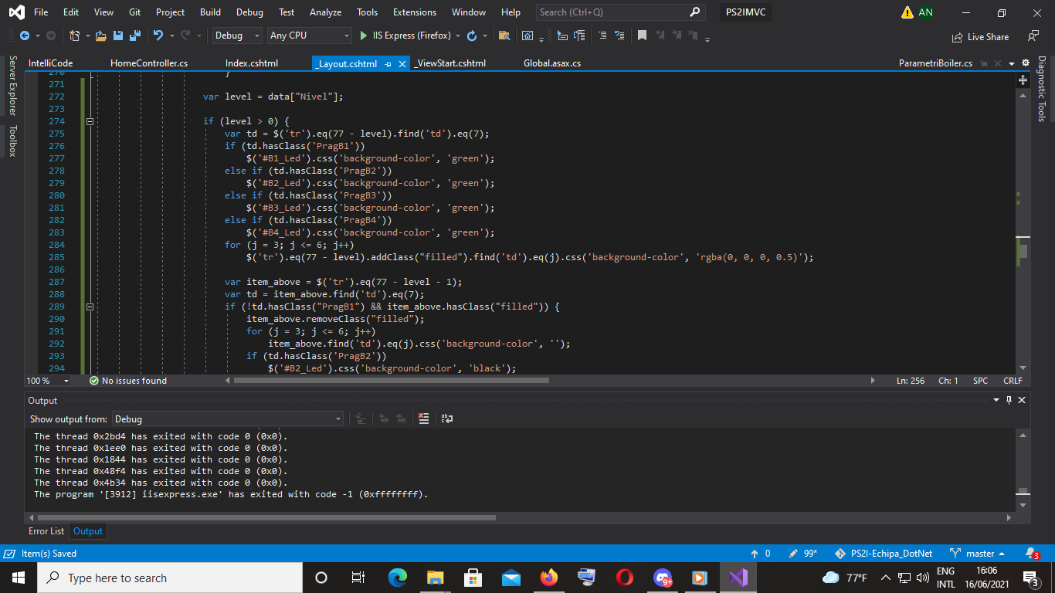

Slide 14
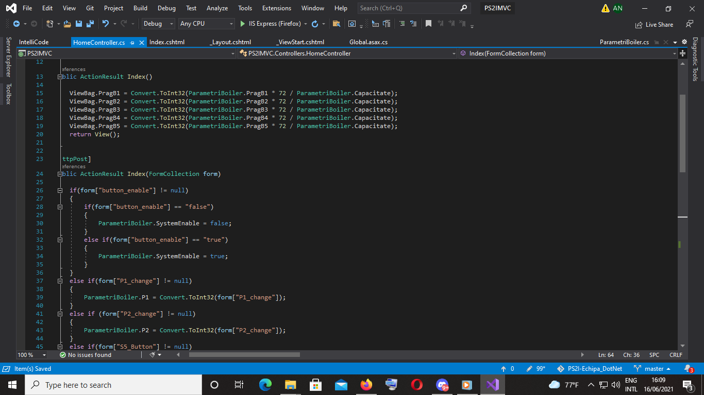

Slide 15
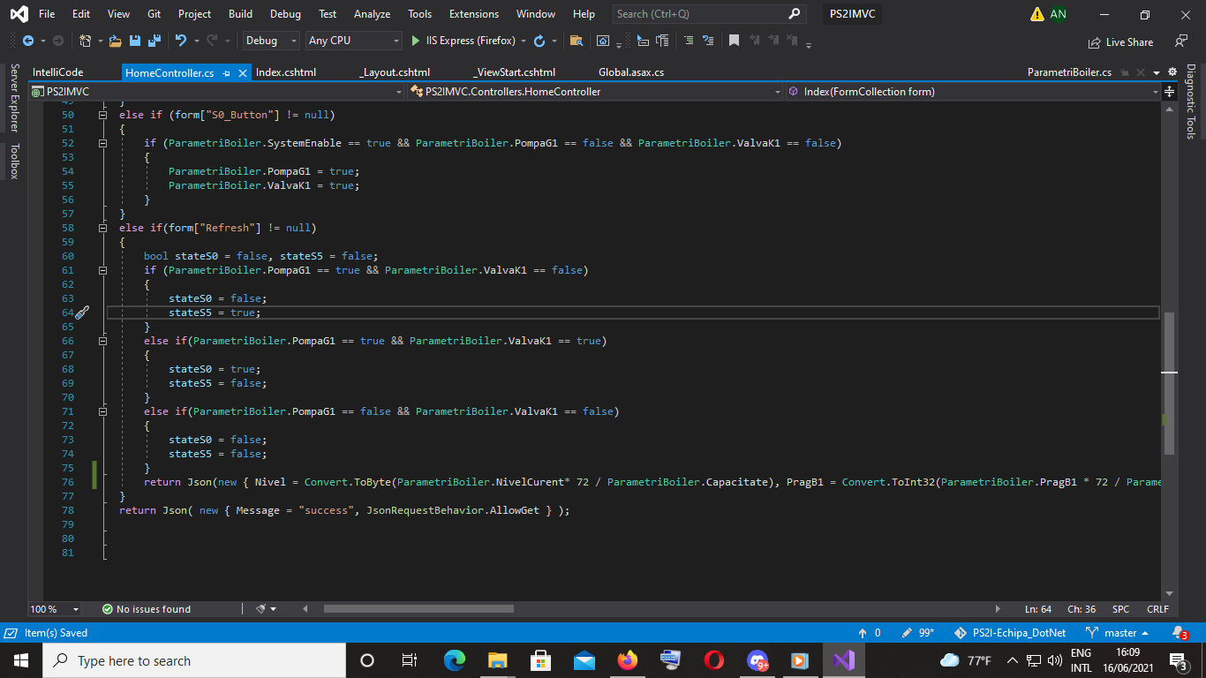

Slide 16
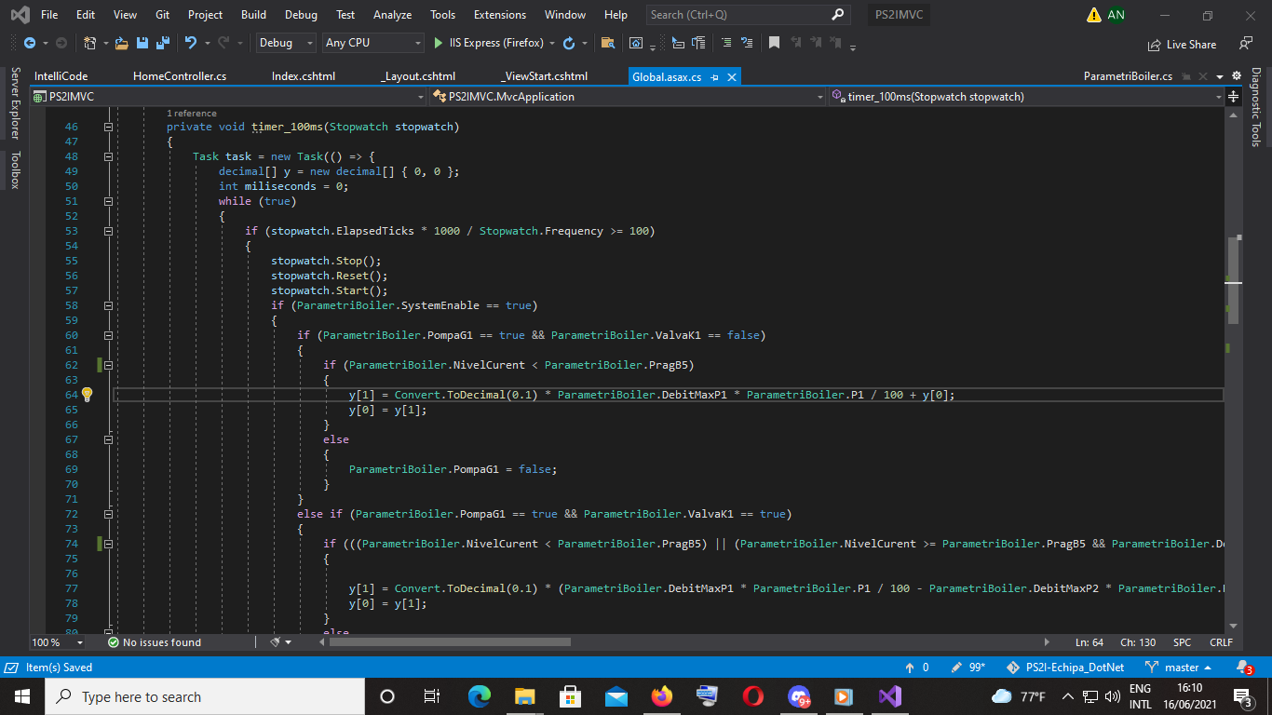

Slide 17
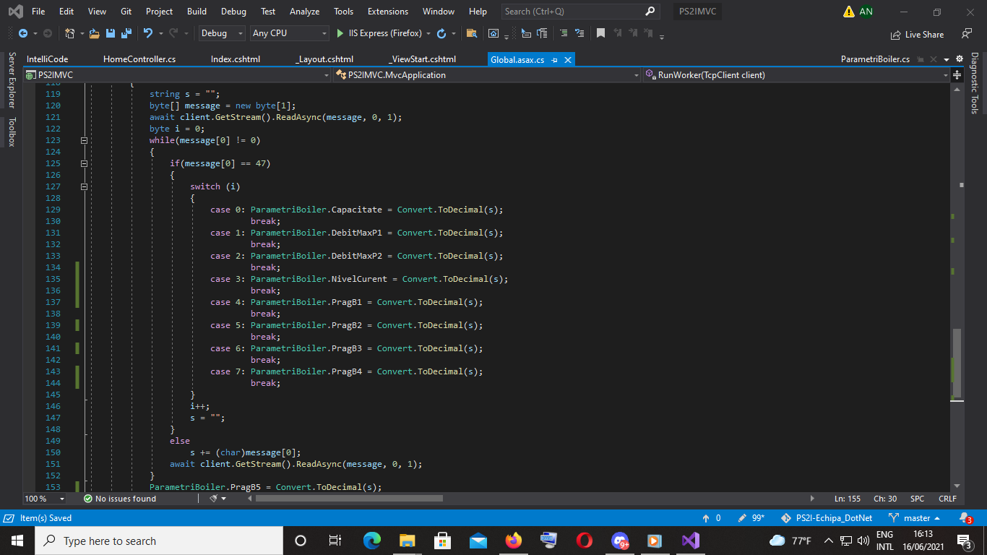

Slide 18
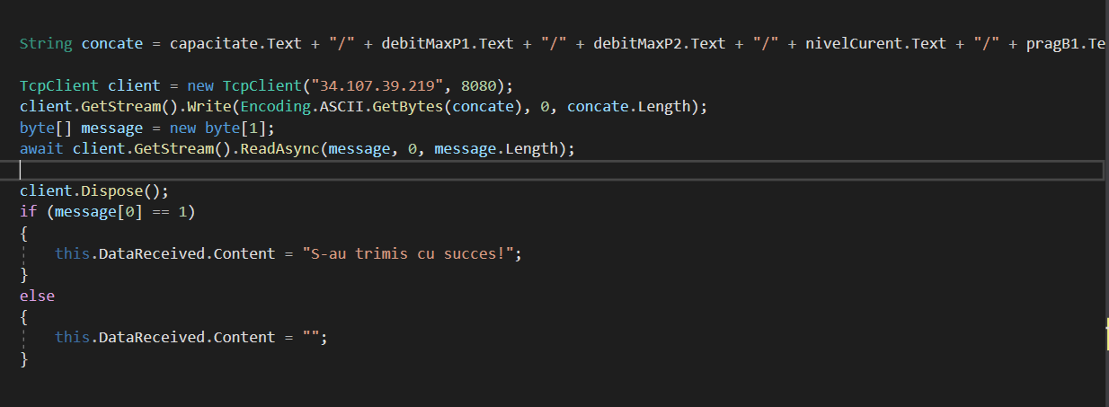

Slide 19
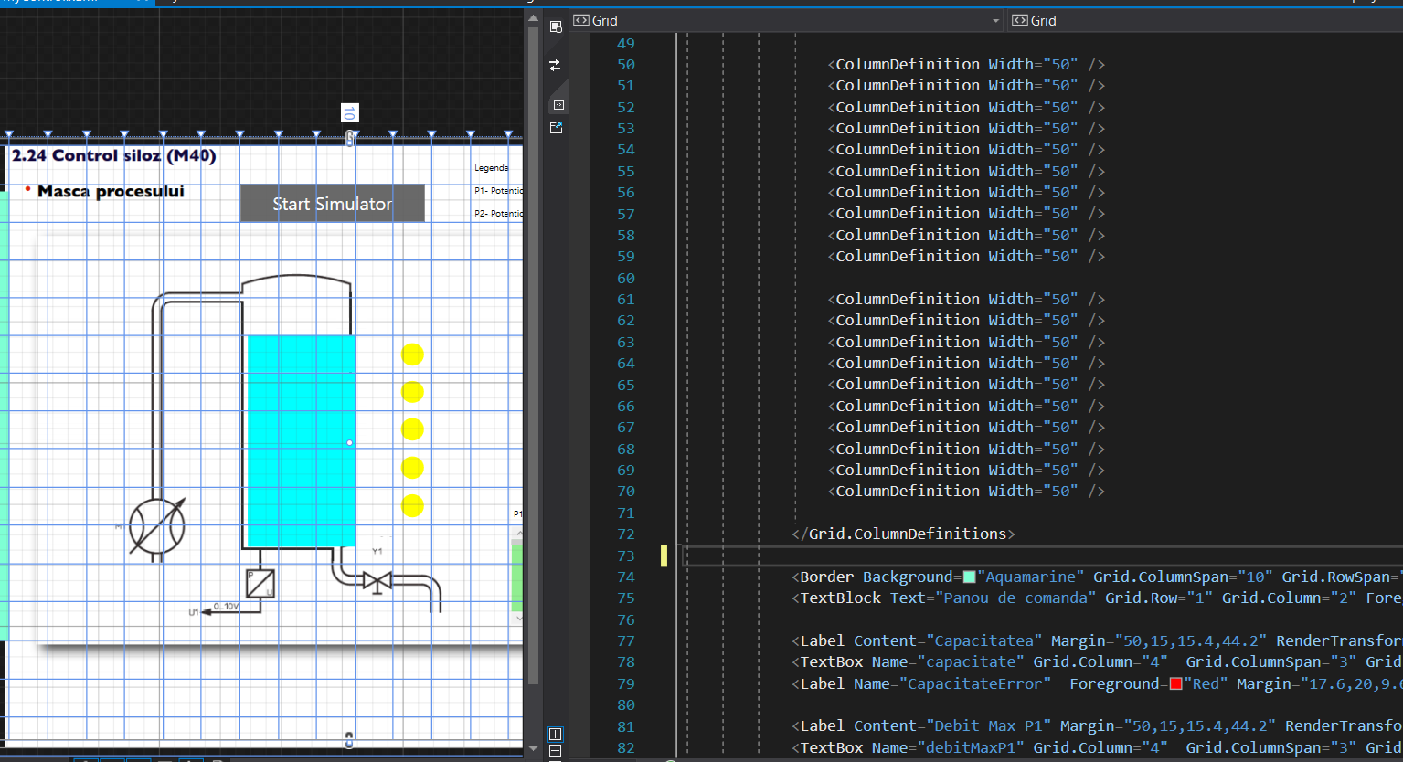

Slide 20
